Slide 1
설계서
이상욱
Go

Slide 2



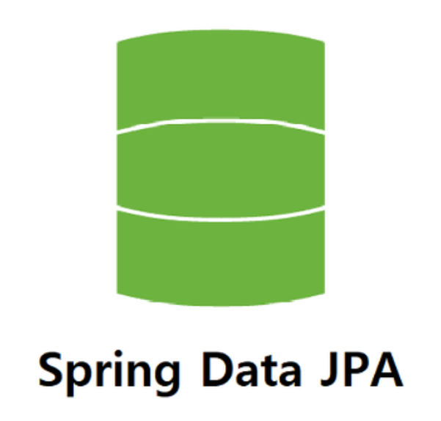


﻿
사진 설명을 입력하세요.
﻿
사용 기술

Slide 3
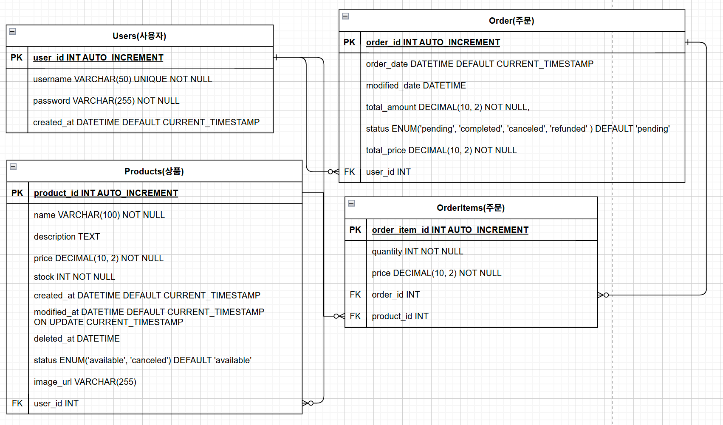
ERD구조

Slide 4
주요 고려사항
상품 카테고리 생략
배송 과정 생략 (하루 지난 주문 목록은 배송 완료 처리, 환불 신청시 바로 환불 처리)
관리자 계정과 고객 계정 통합（하나의 계정으로 상품 등록 및 주문까지 모두 가능）
상품 삭제시 상품 상태만 삭제로 변경 ( 과거 주문에 포함된 상품 관리하기 위함 )
※ 프로젝트의 취지는 kotiln, MyBatis, MariaDB 사용 및 이미지 저장 로드 기능 구현
- 동시성 문제에 대한 고려 해볼것 ( 수량 관련 )

Slide 5
로그인
01
Description
고객은 미리 가입되어 있다는 전제하 라디오 버튼으로 선택 할 수 있게 구성
로그인 버튼을 눌러 화면 이동
로그인화면
철수
영희
민수
로그인

Slide 6
메뉴 선택
02
Description
새 상품을 등록할 수 있는 메뉴 버튼
상품을 삭제하고 수정할 수 있는 상품 관리버튼
새 주문을 할 수 있는 메뉴 버튼
주문 취소 수정 할 수 있는 메뉴 버튼
메뉴 선택
철수 고객님 반갑습니다!
상품 등록
주문 하기
상품 관리
주문 관리

Slide 7
상품 등록
03
Description
등록 상품에 대한 정보 입력 후 등록
상품 사진 등록 버튼
상품 등록
제철 사과
상품명
상품 설명
영희네에서 직접 수확한 사과
가격
1000 원
수량
100개
상품 사진 업로드
등록

Slide 8
상품 관리
04
Description
메뉴 진입 후 내 상품 목록 노출 (페이지네이션)
항목당 수정 삭제 버튼
삭제 버튼 클릭시 알림 팝업 노출, 예 클릭시 상품 삭제
상품 삭제해도 기존의 배달항목은 유지됨
수정 버튼 클릭시 수정 팝업 노출(등록이랑 유사)
수정 버튼 클릭시 수정
이미지
내 상품 목록
이미지
제철 사과
수정
삭제
이미지
포켓몬스터 장난감
수정
삭제
이미지
삭제됨
보드게임

Slide 9
주문하기
05
Description
모든 상품 목록 노출(페이지네이션)
바로 구매 버튼 클릭시 예/아니오 팝업 노출 후 구매가능
상품 클릭시 상품 상세 정도 알림팝업 노출
담기 버튼 클릭시 담기 가능
장바구니 버튼 클릭시 장바구니 항목 노출후 삭제 또는 모두 구매 가능
주문시 상품 재고 수량 감소
이미지
상품 목록
이미지
제철 사과
바로구매
담기
이미지
포켓몬스터 장난감
바로구매
담기
이미지
바로구매
담기
보드게임
장바구니

Slide 10
주문관리
06
Description
모든 주문 목록 노출(페이지네이션)
주문 완료 상태의 항목은 취소 가능(일괄취소)
주문 중인 하루 지난 항목은 배송완료로 표기
구매 날짜 클릭시 구매 항목과 수량 확인가능
환불 신청시 바로 환불처리 됨, 재고 수량 증가 및 주문 환불처리
이미지
주문 내역
25년 1월 10일 구매
주문 완료
주문 취소
24년 12월 24일 구매
배송 완료
환불 신청
24년 12월 4일 구매
주문 취소
24년 12월 3일 구매
환불 완료

